Slide 1
Интеллектуальный помощник для мониторинга и управления личными финансами.​
Оптимизация и визуализация в приложении для учета личных финансов с интеллектуальным помощником
Сажин Артём Олегович РИ-220940 Команда «5/2 программиста»​

Slide 2
Оптимизация Интерфейса:
Мы предлагаем уменьшить количество разделов, фокусируясь на основных категориях - "Доходы" и "Расходы". Подразделы внутри них позволят детализировать учет, сохраняя простоту использования.

Slide 3
Визуализация данных:
Используйте графики и диаграммы для более наглядного представления финансов. Инфографика с цветовой кодировкой поможет быстро понять структуру бюджета.

Slide 4
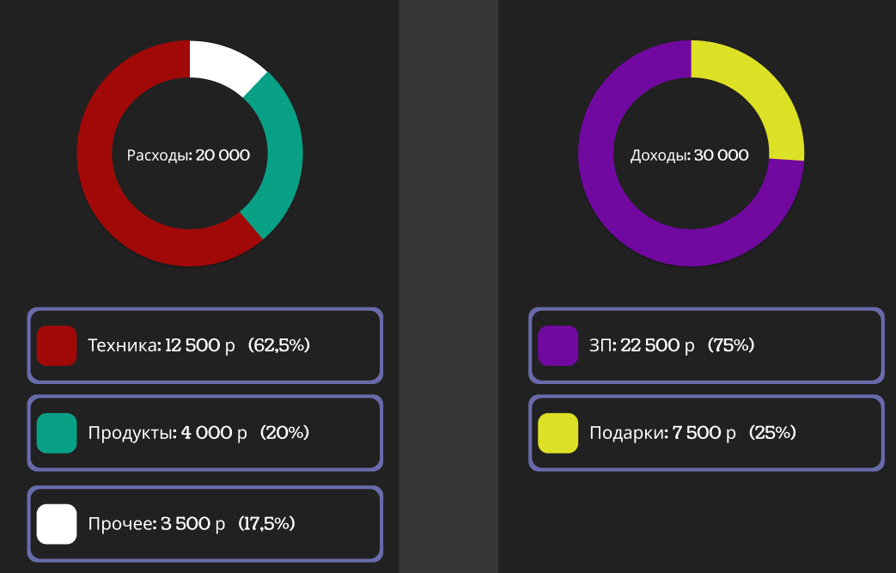
Демонстрация макета

